Slide 1
Per un’etica e una deontologia infermieristica orientata alla gentilezza OPI Bologna
Aurelio filippini

Slide 2
Il percorso
La comunicazione e la relazione oggi (il tempo di relazione è tempo di cura? Per chi?)
Umanizzazione delle cure: definizioni
La gentilezza
Il Codice deontologico
Essere consapevoli

Slide 3
Le domande
Perché sono un professionista della salute?
Come sono un professionista della salute?

Slide 4
La relazione nella società oggi
La forma liquido-moderna di esenzione dalla sfera del giudizio morale è ricalcata sul modello della relazione consumatore-merce, e la sua efficacia si basa sul trasferimento di quel modello nell'ambito dei rapporti umani. (Bauman, Donskis, 2019)

Slide 5
La Relazione nella società oggi
La relazione è stata confinata allo scambio materiale, comunichiamo per chiedere o dare, per pretendere o vendere, l’utilizzo dei social ha limitato e impoverito il linguaggio riducendo il numero e la qualità delle parole e limitandone il significato, escludendo i sensi dalla relazione: l’intensità degli sguardi, il suono delle parole e il calore del tocco…sono sostituiti da una tastiera o uno schermo touch, relazionarsi così limita le percezioni e influisce sul contenuto del messaggio e sulla sua interpretazione.

Slide 6
Relazione v/s comunicazione nella società oggi
Oggi anche la comunicazione diventa levigata, attraverso uno scambio di informazioni senza attriti. la comunicazione levigata è libera da ogni negatività dell’altro e dell’estraneo, e raggiunge la massima velocità dove l’uguale reagisce all’uguale. la resistenza proveniente dall’altro disturba la levigata comunicazione dell’uguale. la positività della levigatezza accelera la circolazione dell’informazione, della comunicazione e del capitale.
Byung-Chul Han (2015) La salvezza del bello

Slide 7
La relazione di aiuto nel momento del dolore il rispetto della sofferenza
La relazione e il tempo ad essa dedicata non posso prescindere dal fattore umano che caratterizza gli attori coinvolti, all’interno di essa le persone (professionisti o cittadini che siano) portano il loro baglio culturale, morale e valoriale, in un tempo che cura e si cura della bellezza dell’incontro si apre una scenario legato alla libertà di esprimere e vivere quanto di proprio si porta. nel suo testo del 2019 la cura con parole oneste Sandro Spinsanti afferma infatti che il rispetto della libertà degli agenti morali coinvolti è il nucleo centrale di un’etica per la società post-moderna e pluralista.

Slide 8
Umanizzazione delle cure
L'umanizzazione delle cure è l'attenzione alla persona nella sua totalità, fatta di bisogni organici, psicologici e relazionali e oggi è tema di grande attualità. Le crescenti acquisizioni in campo tecnologico e scientifico, che permettono oggi di trattare anche patologie una volta incurabili, non possono essere disgiunte nella quotidianità della pratica clinica dalla necessaria consapevolezza dell'importanza degli aspetti relazionali e psicologici dell'assistenza.
https://www.salute.gov.it/portale/news/p3_2_1_1_1.jsp?lingua=italiano&menu=notizie&p=null&id=1363

Slide 9
Umanizzazione delle cure
L’umanizzazione - intesa come impegno a rendere i luoghi di assistenza e i programmi diagnostici terapeutici orientati quanto più possibile alla persona, considerata nella sua interezza fisica, sociale e psicologica – è un elemento essenziale per garantire la qualità dell’assistenza.
https://www.agenas.gov.it/aree-tematiche/qualita-e-sicurezza/empowerment-del-cittadino

Slide 10
Il paradosso dell’umanizzazione e la giusta relazione medico malato Antonio da re
La complessità, l’iper-tecnologizzazione, la frammentarietà sono poi accompagnati da un aumento smisurato della burocratizzazione, un vero e proprio flagello che colpisce oramai ogni àmbito della vita sociale, ma che in sanità risulta essere ancor più frustrante. È quindi comprensibile che il malato viva un senso di estraneazione che talvolta lo spinge a percepire l’apporto della medicina come inadeguato. Di qui la richiesta di umanizzazione, che tuttavia va criticamente vagliata e precisata. Indubbiamente ciò che risulta carente in un simile scenario è la dimensione relazionale, fortemente compromessa da quell’anonimato, che è un’altra delle conseguenze più evidenti prodotte in ultima istanza dai diversi fattori di complessità che interessano il mondo sanitario.
http://www.eticaperleprofessioni.it/paradosso-dellumanizzazione-la-giusta-relazione-medico-malato/

Slide 11
La gentilezza
Movimento Italiano Per La Gentilezza …
La Gentilezza è rispetto del prossimo, viene dal cuore, spontanea, disinteressata e accogliente, ci aiuta a vivere meglio nella società.
Essere gentili significa cogliere ed andare incontro ai bisogni degli altri, in un giusto equilibrio fra i nostri interessi e quelli del nostro prossimo, presuppone quindi una certa forza di carattere e sani valori morali
Movimento Italiano per la Gentilezza ... - Movimento Italiano per la Gentilezza

Slide 12
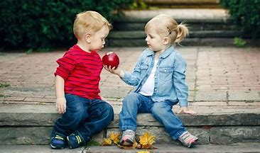
La gentilezza emotiva (Nicoletti P. 2024)
Tra gentilezza e intelligenza emotiva c’è un legame stretto ecco perché si parla di gentilezza emotiva. Mettere in gioco la nostra intelligenza cognitiva oltre che emotiva fa la differenza. Vuol dire, in parole semplici, attivare il pensiero e la ragione.

Slide 13
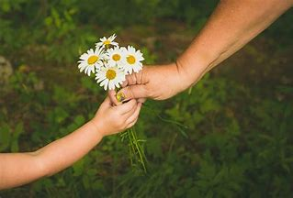
La gentilezza
La gentilezza è riconosciuta come un valore e un’attitudine da coltivare, visti i numerosi benefici che apporta alla nostra vita e a quella degli altri. Sempre di più viene intesa quindi per quello che è: una preziosa qualità dell’anima, una cortesia dell’essere che permette alle persone di connettersi sulla base della loro comune appartenenza, di sostenersi a vicenda nell’ascolto, nella solidarietà e nella comprensione.

Slide 14
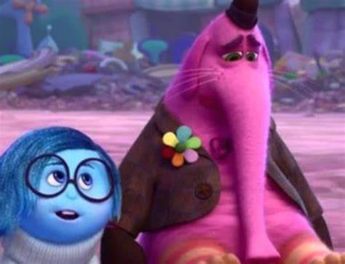
Praticare una gentilezza cognitiva significa attuare comportamenti aperti e sintonizzati sull’ascolto vero di noi stessi e degli altri. la gentilezza cognitiva ci fa bene anche perché, tra l’altro, avendo una base fisiologica, calma il sistema nervoso simpatico e attiva il sistema nervoso parasimpatico FONDAMENTALE NEL RAPPORTO DI CURA

Slide 15
Come si sviluppa la gentilezza cognitiva?
Prendi le distanze da bias cognitivi errati. Un bias cognitivo è quello chiamato “fallacia di Gabler” ed è la tendenza a dare credito al passato, così ogni giudizio viene influenzato da ciò che è già accaduto senza rinnovarsi mai sulla basi di condizioni che saranno, di certo, mutate.

Slide 16
Disattiva schemi di pensiero negativi: “se sono gentile, le persone si approfitteranno di me”.
Ripensa ai concetti a cui di solito ti riferisci e prova ad analizzare se siano sostenuti dalla realtà.
Rinnova il tuo mindset. Ti chiedi mai quale sia la tua forma mentale, quella in base a cui agisci e attui le tue scelte?
Coltiva gentilezza verso di te. Guarda ai tuoi errori come parte inevitabile di un cammino di crescita, prendi atto dei tuoi limiti e dove puoi migliora, gestisci i sensi di colpa che a volte ingigantiamo.
Educare alla gentilezza - con l’esempio - è uno dei più bei doni che possiamo fare alle future generazioni.
Comprendere sé stessi e gli altri: educazione ed intelligenza emotiva - Edulia Masterclass blog

Slide 17
Consapevolezza
Consapevolezza è prendere coscienza. Ho scritto il verbo prendere in corsivo per evidenziare questa azione attiva che rende a trasformare la coscienza in consapevolezza e farne una virtù. La coscienza infatti, in quanto organo di cognizione, accompagna da sempre il vivere e agisce spesso indipendentemente dalla ragione elaborando le informazioni necessarie e sotto questo profilo non è una virtù ma piuttosto una qualità. Essa però in quanto coscienza naturale che funge da centro di raccolta e di elaborazione delle informazioni è del tutto passiva rispetto alla vita; è solo reazione, non è azione. La coscienza cessa di essere reazione quando il soggetto prende coscienza. In questo caso la coscienza diviene attività, si trasforma in virtù e si chiama consapevolezza.
Mancuso 2019 La forza di essere migliori. Masera 2019 Tracce di empatia

Slide 18
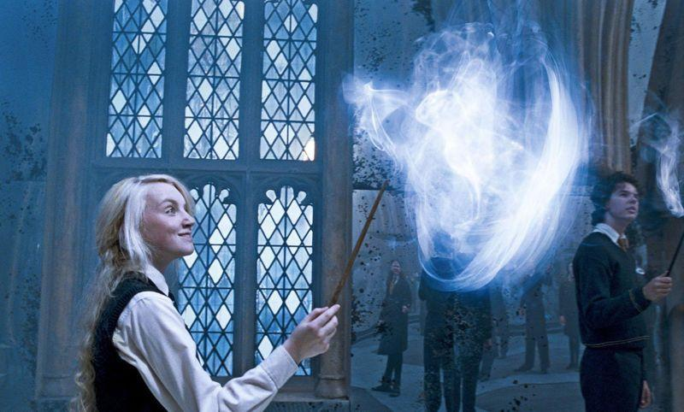
abracadabra
Avarah kaDabra (aramaico) “io creo come parlo”

Slide 19
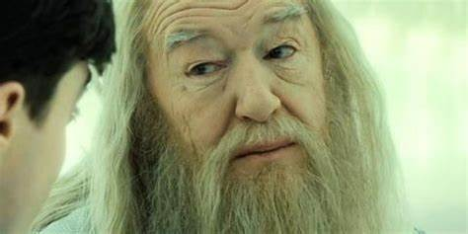
Il potere delle parole
“Le parole sono, nella mia non modesta opinione, la nostra massima e inesauribile fonte di magia, in grado sia di infliggere dolore che di alleviarlo”

Slide 20
La carezza (il tocco del gesto che cura)
La CAREZZA è un delineare un perimetro, perimetro che tiene insieme i frammenti dell’altro e anche i nostri. (Federico Leoni)
Dobbiamo recuperare la nostra umanità all’interno della relazione e del percorso di cura

Slide 21
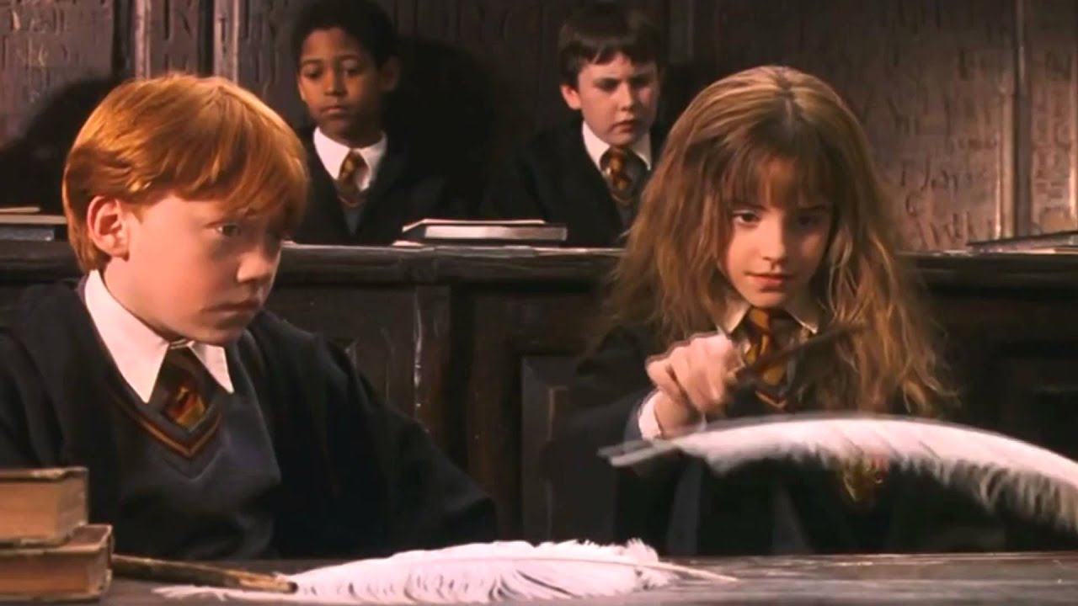
Le parole e i gesti…
wingardium leviosa
wingardium leviosa

Slide 22
Codice Deontologico FNOPI ART. 1 - VALORI …Consapevole, autonomo e responsabile…Agente attivo nel contesto sociale… ART. 3 - RISPETTO E NON DISCRIMINAZIONE L’infermiere cura e si prende cura della persona assistita… ART. 3 - RISPETTO E NON DISCRIMINAZIONE …nel rispetto … delle sue scelte di vita e concezione di salute e benessere…

Slide 23
Codice Deontologico FNOPI
ART. 4 - RELAZIONE DI CURA… L’infermiere si fa garante che la persona assistita non sia mai lasciata in abbandono …il tempo di relazione è tempo di cura
ART. 17 - RAPPORTO CON LA PERSONA ASSISTITA NEL PERCORSO DI CURA Nel percorso di cura l’Infermiere valorizza e accoglie il contributo della persona, il suo punto di vista e le sue emozioni e facilita l’espressione della sofferenza.

Slide 24
…La salute è piuttosto un progetto globale, capace anche di inquadrare i fallimenti terapeutici – compreso l’atto stesso con cui siamo chiamati a di necessità ad arrenderci alla morte – in un abbraccio che ha un solo nome: CURA
Spinsanti 2022. La cura in modalità palliativa

Slide 25
La carezza e l’abbraccio gentili
La carezza e l’abbraccio sono un delineare un perimetro che “contiene” e tiene insieme i frammenti dell’altro e anche i nostri.
Federico Leoni

Slide 26
Essere infermiere/professionista della salute vuol dire aver sperimentato che la massima espressione del dolore che diventa bellezza dell’incontro (Kairòs) si esplicita nel gesto assistenziale che cura, perché anche nella cura della vita che porta la morte, cui si associa il dolore umano della perdita, (Kronós) noi possiamo recuperare la «bellezza» del gesto ricco di intenzionalità, compassione, competenza, gentilezza e incontro fermando così con Kairós l’attimo di massima bellezza eterno come Aion.

Slide 27
Le domande
Perché sono un professionista della salute?
Come sono un professionista della salute?

Slide 28
“Io non scelgo CHI assistere e curare ma scelgo DI curare e posso scegliere anche COME curare ”
Grazie per l’attenzione

Slide 29
Biblioterapia:
Bauman Z., Donskis L., (2019) Cecità morale. Milano, Laterza (pp. 20-22)
Byung-Chul Han (2015). La salvezza del bello. Milano: Edizioni Nottetempo
FNOPI (2019). Codice Deontologico delle Professioni Infermieristiche. Roma: FNOPI
Masera G. (2021).Tracce di empatia. Per una consapevolezza, gentilezza e compassione. Torino: Effatà Editrice
Mortari L. (2019) Aver cura di sé. Milano, Raffaello Cortina Editore
Nicoletti P. (2024) Comprendere sé stessi e gli altri: educazione ed intelligenza emotiva - Edulia Masterclass blog
Spinsanti S. (2019) La cura con parole oneste. Milano, Il Pensiero Scientifico Editore
Spinsanti S. (2022). La cura in modalità palliativa. Milano, Ed Dapero

